Slide 1
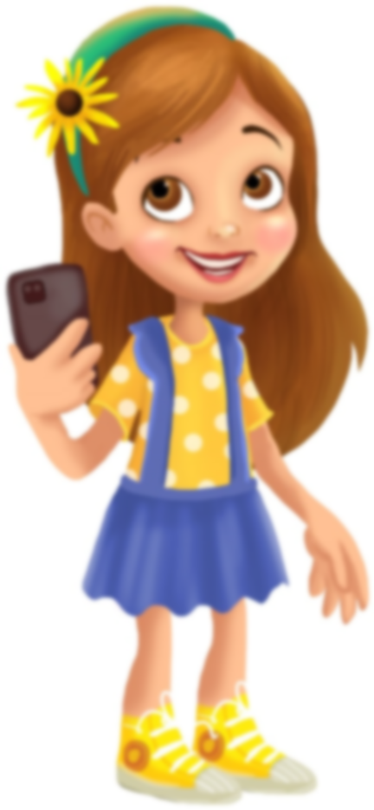
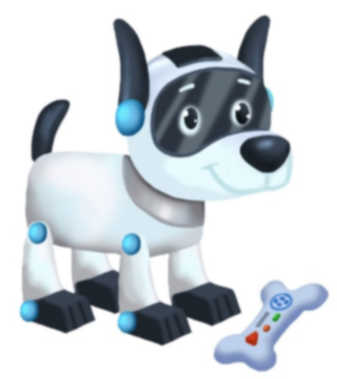
Желите ли да постанете милионери осмеха?

Slide 2
ПРАВИЛА ИГРЕ
Свака екипа бира свог капитена који ће се такмичити са капитенима осталих екипа у игри „Меморије”. Капитен екипе који први успе да пронађе две исте карте, остварује право да његова екипа прва изабере за колико ће се осмеха борити, а потом, екипно одговарају на постављено питање. На питање које носи милион осмеха, екипе могу да одговоре након што отворе сва остала питања.
Овај поступак се понавља пре сваког наредног питања.
Свака екипа има право на две врсте помоћи.
Уколико екипа нетачно одговори или је искористила обе врсте помоћи, остале екипе имају право да дају одговор и освоје одређени број осмеха.

Slide 3
2 ВРСТЕ ПОМОЋИ
ПРОНАЂИ ОДГОВОР У УЏБЕНИКУ
ПОДЕЛИ ОСМЕХЕ СА ДРУГОМ ЕКИПОМ

Slide 4
Уколико се екипа определи да одговор пронађе у уџбенику, освојена сума осмеха се дели на пола.
Уколико се екипа определи за помоћ друге екипе, број освојених осмеха дели се на два једнака дела, тако да и екипа која је дала тачан одговор осваја поене.
Такмичари, који не поштују правила понашања и правила игре, својој екипи доносе негативне поене. За сваки прекршај, екипа губи 10 000 осмеха.

Slide 5
КВИЗ „МИЛИОНЕР ОСМЕХА”
16,000
1 000 000
8,000
4,000
500,000
2,000
250,000
1,000
125,000
500
64,000
300
32,000
200
За питање, кликни на жељени број осмеха.
100

Slide 6
1. Маска за телефон служи да:
A: га заштитимо од оштећења
Кликните на слово са тачним одговором.
Б: чувамо личне податке
Г: се правимо важни
В: креирамо своју шифру
Питање за 100 осмеха

Slide 7
НЕТАЧНО!
ПОКУШАЈ ПОНОВО!

Slide 8
ПОГОДАК
Тачно!
100 осмеха
Кликни на Робија за ново питање!

Slide 9
2. Није безбедно дирати:
A: енциклопедије и књиге
Кликните на слово са тачним одговором.
Б: утичнице и каблове
Г: плишане играчке
В: сталак за таблет
Питање за 200 осмеха

Slide 10
НЕТАЧНО!
ПОКУШАЈ ПОНОВО!

Slide 11
ПОГОДАК
Тачно!
200 осмеха
Кликни на Робија за ново питање!

Slide 12
3. На интернету, као и у свакодневном животу треба користити:
A: смешне надимке
Кликните на слово са тачним одговором.
Б: ружне речи
Г: увреде
В: лепе речи
Питање за 300 осмеха

Slide 13
НЕТАЧНО!
ПОКУШАЈ ПОНОВО!

Slide 14
ПОГОДАК
Тачно!
300 осмеха
Кликни на Робија за ново питање!

Slide 15
4. Дигиталне уређаје чистимо од прашине када:
A: су много прљави
Кликните на слово са тачним одговором.
Б: нестане струја
Г: су искључени
В: играмо видео игрице
Питање за 500 осмеха

Slide 16
НЕТАЧНО!
ПОКУШАЈ ПОНОВО!

Slide 17
Тачно!
ПОГОДАК
500 осмеха
Кликни на Робија за ново питање!

Slide 18
5.Неправилна употреба дигиталних уређаја може да доведе до:
A: одличног успеха
Кликните на слово са тачним одговором.
Б: здравствених проблема
Г: одласка на депонију
В: рециклаже
Питање за 1 000 осмеха

Slide 19
НЕТАЧНО!
ПОКУШАЈ ПОНОВО!

Slide 20
Тачно!
ПОГОДАК
1 000 осмеха
Кликни на Робија за ново питање!

Slide 21
6. Прејак звук на дигиталним уређајима може да изазове оштећење чула:
A: слуха
Кликните на слово са тачним одговором.
Б: вида
Г: мириса
В: укуса
Питање за 2 000 осмеха

Slide 22
НЕТАЧНО!
ПОКУШАЈ ПОНОВО!

Slide 23
Тачно!
ПОГОДАК
2 000 осмеха
Кликни на Робија за ново питање!

Slide 24
7. У коју врсту отпада сврставамо кућне уређаје и апарате који раде на струју или батерије?
Кликните на слово са тачним одговором.
A: дигитронски
Б: електронски
Г: картонски
В: органски
Питање за 4 000 осмеха

Slide 25
НЕТАЧНО!
ПОКУШАЈ ПОНОВО!

Slide 26
Тачно!
ПОГОДАК
4 000 осмеха
Кликни на Робија за ново питање!

Slide 27
8. Шта не спада у личне податке?
A: омиљена песма и филм
Кликните на слово са тачним одговором.
Б: име и презиме
Г: корисничко име и шифра
В: адреса и број телефона
Питање за 8 000 осмеха

Slide 28
НЕТАЧНО!
ПОКУШАЈ ПОНОВО!

Slide 29
Тачно!
ПОГОДАК
8 000 осмеха
Кликни на Робија за ново питање!

Slide 30
9. Коме је најбоље да се обратиш ако те неко узнемирава, шаље лоше поруке и непристојне дигиталне садржаје или вређа?
A: другу или другарици
Кликните на слово са тачним одговором.
Б: непознатој особи
Г: никоме, то је тајна
В: родитељима или учитељици
Питање за 16 000 осмеха

Slide 31
НЕТАЧНО!
ПОКУШАЈ ПОНОВО!

Slide 32
Тачно!
ПОГОДАК
16 000 осмеха
Кликни на Робија за ново питање!

Slide 33
10. Сличице које показују осећања и које користимо док се дописујемо на друштвеним мрежама називају се:
A: покемони
Кликните на слово са тачним одговором.
Б: биткоини
Г: емотикони
В: жутаћи
Питање за 32 000 осмеха

Slide 34
НЕТАЧНО!
ПОКУШАЈ ПОНОВО!

Slide 35
Тачно!
ПОГОДАК
32 000 осмеха
Кликни на Робија за ново питање!

Slide 36
11. Поновна прерада отпада назива се:
A: рециклажа
Кликните на слово са тачним одговором.
Б: гњаважа
D: амбалажа
C: бламажа
Питање за 64 000 осмеха

Slide 37
НЕТАЧНО!
ПОКУШАЈ ПОНОВО!

Slide 38
Тачно!
ПОГОДАК
64 000 осмеха
Кликни на Робија за ново питање!

Slide 39
12. Која реч потиче из француског језика и значи добар тон, односно отмено држање?
A: тонбон
Кликните на слово са тачним одговором.
Б: бонбон
Г: слонтон
В: бонтон
Питање за 125 000 осмеха

Slide 40
НЕТАЧНО!
ПОКУШАЈ ПОНОВО!

Slide 41
Тачно!
ПОГОДАК
125 000 осмеха
Кликни на Робија за ново питање!

Slide 42
13. Деци је дозвољено да отворе facebook профиле када:
A: год то пожеле
Кликните на слово са тачним одговором.
Б: имају 7 година
Г: имају 13 година
В: оду у пензију
Питање за 250 000 осмеха

Slide 43
НЕТАЧНО!
ПОКУШАЈ ПОНОВО!

Slide 44
Тачно!
ПОГОДАК
250 000 осмеха
Кликни на Робија за ново питање!

Slide 45
14. Коју ознаку имају апликације које су примерене за све узрасте?
A: РОБИ 3
Кликните на слово са тачним одговором.
Б: ПЕГИ 3
Г: ПЕГИ 7
В: МЕГИ 6
Питање за 500 000 осмеха

Slide 46
НЕТАЧНО!
ПОКУШАЈ ПОНОВО!

Slide 47
Тачно!
ПОГОДАК
500 000 осмеха
Кликни на Робија за ново питање!

Slide 48
15. Број телефона контакт центра намењен безбедности деце на интернету је:
А: 19866
Кликните на слово са тачним одговором.
Б: 18722
Г: 17251
В: 19833
Питање за 1 000 000 осмеха

Slide 49
НЕТАЧНО!
ПОКУШАЈ ПОНОВО!

Slide 50
Тачно!
ПОГОДАК
1 000 000 осмеха
Кликни и сазнај Динину, Смартијеву и Робијеву поруку за КРАЈ.

Slide 51
Браво, другари! Показали сте сјајно знање...
...и освојили много осмеха!

